Slide 1


IMIChess
Node.js kao tehnologija za real-time aplikacije

Slide 2
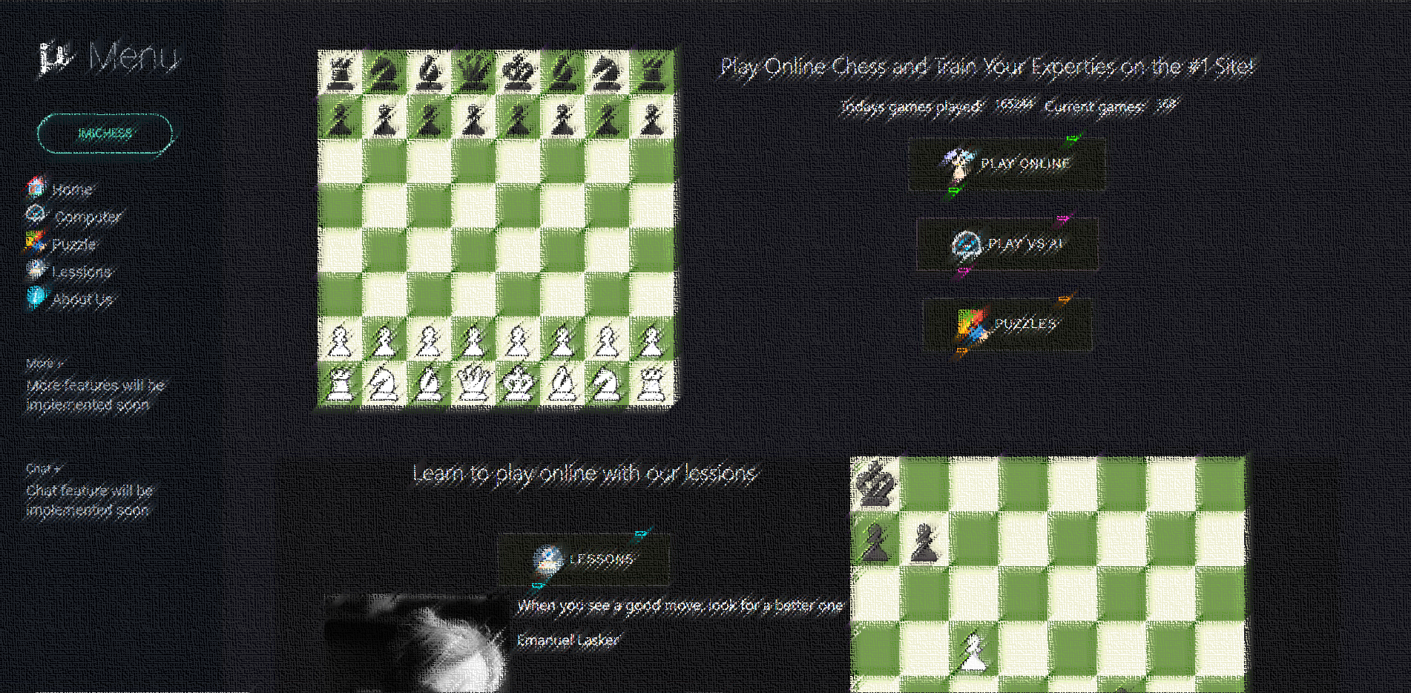
IMIChess Virtuelni Šahovski Asistent
Revolucionarna šahovska web aplikacija koja kombinuje igru online, igru protiv veštačke inteligencije, rešavanje šahovskih zagonetki i obuku kroz lekcije. Ova aplikacija pruža jednostavan i intuitivan pristup svetu šaha.
Online šah
Igra protiv veštačke inteligencije
Učenje kroz lekcije
Rešavanje šahovskih zagonetki
Jednostavan i intuitivan dizajn

Slide 3

Problemi
HTTP zahtevi su jednosmerni
(klijent->server)
Loša efikasnost i veće opterećenje servera
Klijent mora aktivno da traži nove podatke (pooling)
Kašnjenje ili nedostatak sinhronizacije kvare korisničko iskustvo

Slide 4

Tehnologije
MongoDB
Baza podataka koja omogućava brz i skalabilan pristup podacima
React
Biblioteka koja omogućava brzu i dinamičku izgradnju korisnickog interfejsa
Node.js
Serverna tehnologija koja pokreće aplikaciju na server
React-chessboard
Biblioteka za prikaz šahovske table u React aplikaciji
Chess.js
Biblioteka za šahovsku logiku i validaciju poteza

Slide 5

MongoDB
Popularna NoSQL baza tipa document
Podaci su smešteni u dokumente a dokumenti u kolekcije
Podaci su ogranizovani u Binary JSON formatu poznatom kao BSON
Kolekcija nema rigidnu šemu, tj. struktura dokumenata u kolekciji nije strogo definisana

Slide 6

Node.js
Popularno okruženje za izvođenje JavaScript koda na serverskoj strani
Aktivna zajednica što znači redovan razvoj novih modula i biblioteka
Brz i skalabilan što ga čini pogodnim za
real-time aplikacije
Operacije se izvršavaju asinhrono bez blokiranja glavnog thread-a

Slide 7
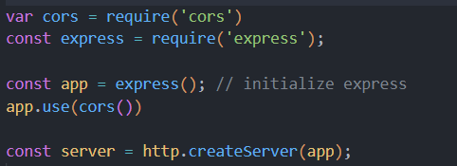
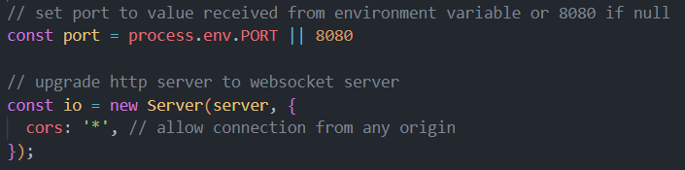
Express.js
Ovaj kod kreira osnovni server koristeći Express framework i omogućava CORS (Cross-Origin Resource Sharing) za upravljanje zahtevima između različitih domena.
Nadograđujemo HTTP server na WebSocket server koristeći Socket.IO i omogućava real-time komunikaciju sa klijentima

Slide 8
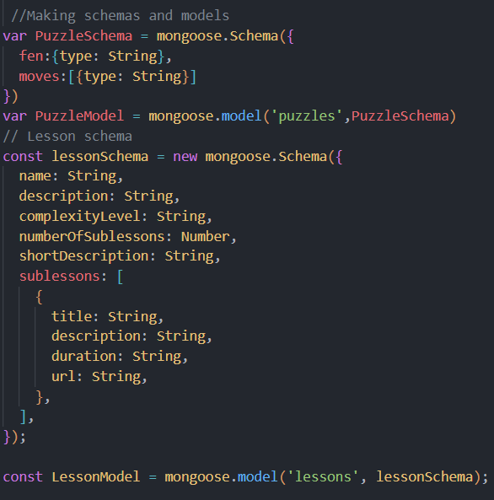
Mongoose
Šema definiše strukturu dokumenata (podataka) u MongoDB kolekciji, uključujući vrste podataka i dodatna pravila.
Modeli su konstruktori koji omogućavaju interakciju sa kolekcijama definisanim šemama. Koriste se za kreiranje, čitanje, ažuriranje i brisanje (CRUD) dokumenata.

Slide 9
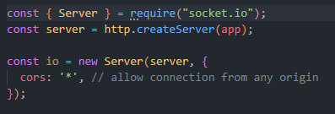
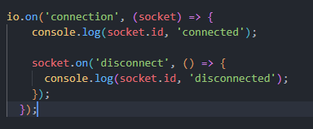
Server reaguje na događaj connection kada se klijent poveže.
Svaki klijent dobija jedinstveni socket.id.
disconnect se poziva kada klijent zatvori konekciju.
Server reaguje na događaj connection kada se klijent poveže.
Svaki klijent dobija jedinstveni socket.id.
disconnect se poziva kada klijent zatvori konekciju.
Socket.io
Socket.IO server se inicijalizuje preko HTTP servera, omogućavajući real-time komunikaciju između servera i klijenta.
Opcija cors: '*' dozvoljava klijentima sa bilo kog domena da se povežu.
Server reaguje na događaj connection kada se klijent poveže.
Svaki klijent dobija jedinstveni socket.id.
disconnect se poziva kada klijent zatvori konekciju.

Slide 10
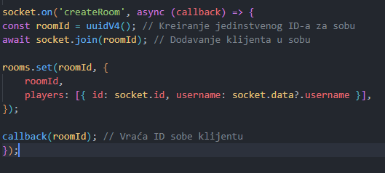
Server reaguje na događaj connection kada se klijent poveže.
Svaki klijent dobija jedinstveni socket.id.
disconnect se poziva kada klijent zatvori konekciju.
Server reaguje na događaj connection kada se klijent poveže.
Svaki klijent dobija jedinstveni socket.id.
disconnect se poziva kada klijent zatvori konekciju.
Socket.io
KREIRANJE SOBE
Kada klijent pošalje zahtev za kreiranje sobe, server:
- Kreira jedinstveni roomId pomoću UUID.
- Dodaje klijenta u sobu koristeći socket.join(roomId).
- Čuva informacije o sobi u rooms mapi.
- Vraća roomId klijentu kroz callback.

Slide 11
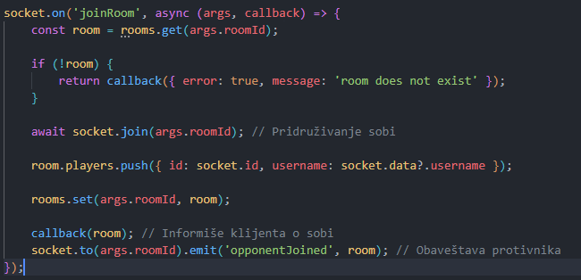
Server reaguje na događaj connection kada se klijent poveže.
Svaki klijent dobija jedinstveni socket.id.
disconnect se poziva kada klijent zatvori konekciju.
Server reaguje na događaj connection kada se klijent poveže.
Svaki klijent dobija jedinstveni socket.id.
disconnect se poziva kada klijent zatvori konekciju.
Socket.io
PRIDRUŽIVANJE SOBI
- Proverava da li soba postoji i da li ima mesta.
- Dodaje igrača u sobu i ažurira informacije o sobi.
- Emituje događaj svim igračima u sobi da je protivnik ušao

Slide 12

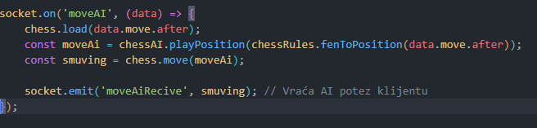
Server reaguje na događaj connection kada se klijent poveže.
Svaki klijent dobija jedinstveni socket.id.
disconnect se poziva kada klijent zatvori konekciju.
Server reaguje na događaj connection kada se klijent poveže.
Svaki klijent dobija jedinstveni socket.id.
disconnect se poziva kada klijent zatvori konekciju.
Socket.io
Kada igrač napravi potez, šalje podatke (data.move) svim ostalim klijentima u sobi osim pošiljaoca.
Server koristi chess.js da učita stanje table.
Generiše AI potez koristeći chess-ai-kong.
Vraća potez klijentu koji igra protiv AI.

Slide 13
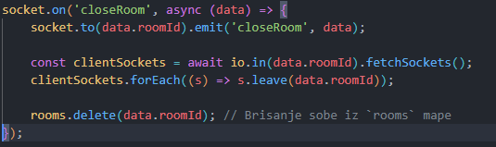
Server reaguje na događaj connection kada se klijent poveže.
Svaki klijent dobija jedinstveni socket.id.
disconnect se poziva kada klijent zatvori konekciju.
Server reaguje na događaj connection kada se klijent poveže.
Svaki klijent dobija jedinstveni socket.id.
disconnect se poziva kada klijent zatvori konekciju.
Socket.io
ZATVARANJE SOBE
Obaveštava sve u sobi da se soba zatvara.
Uklanja sve klijente iz sobe i briše sobu iz memorije servera.

Slide 14

React
Napravljen od strane Facebook-a kao JavaScript biblioteka za izradu korisničkih interfejsa
Podržava JavaScript XML (JSX), moguće je pisati HTML kod unutar JavaScript fajla
Efikasno upravljanje komponentama korišćenjem virtuelnog DOM-a za manipulaciju HTML elementima
Ključna karakteristika je njegova komponentna struktura

Slide 15
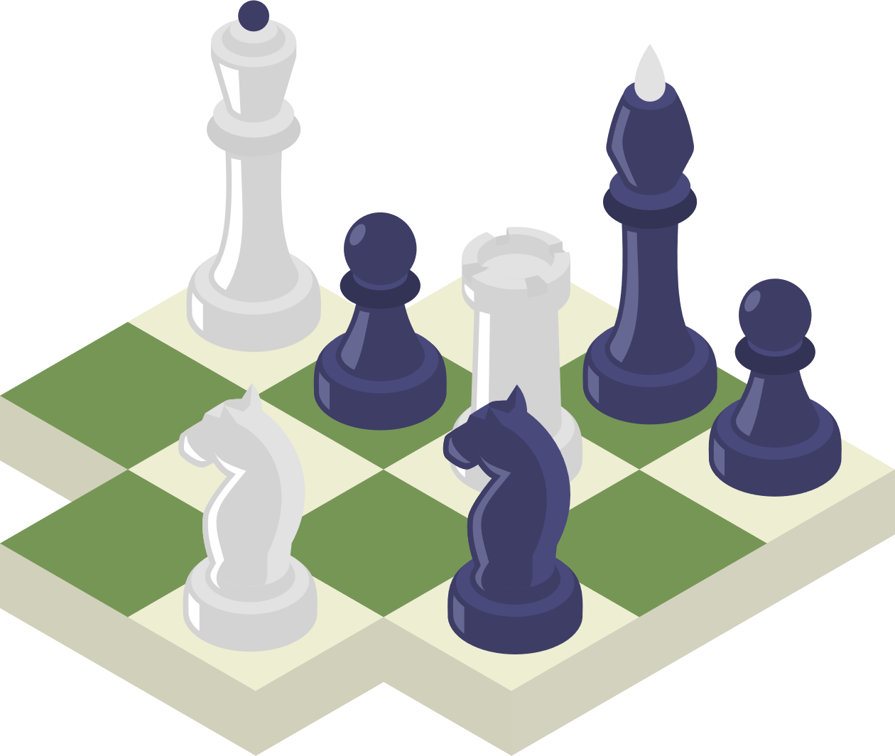
React-chessboard
Biblioteka za prikaz šahovske table u React aplikacijama
Pruža interaktivnost tako da korisnici mogu da igraju partiju šaha na web stranici
Korisnici mogu manipulisati figure na tabli povlačenjem i puštanjem figura
Lakša integracija šahovske table

Slide 16

Chess.js
JavaScript biblioteka za validaciju poteza i šahovsku logiku
Ima ugrađena proveru za pozicije kao što su Šah i Mat
Omogućava konverziju između standardne šahovske notacije
(na primer, "e4" ili "Nf3")
i pozicije na tabli
Omogućava analizu šahovskih poteza

Slide 17

IMIChess
Zaključak.

Slide 18
IMIChess
Hvala na
pažnji!

